Slide 1
Klapp greiðslukerfi & vöruflokkar Stjórnarfundur Strætó - 24.02.2023

Slide 2
Klapp – Staðan í dag (Janúar 2023)
473.888 skráðir aðgangar
537.429 aðgangar skráðir frá upphafi – 63.541 aðgangi verið eytt
33.000 – 36.000 skannanir á dag (virkir dagar)
7.000 virk árskort
8.500 virkar áskriftir
U.þ.b. 100.000 stakir miðar virkjaðir á mánuði (janúar)
Uppitími í kerfi – 99,995%
Tímasetning frávika hefur haft neikvæð áhrif á upplifun notenda - háannatími
Capping (greiðsluþak) – lokafrágangur á virkni
Notes:
Áskrifendur voru um 3.000 árið 2019 (bara fullorðnir)
Eru yfir 8.500 í dag (allir hópar)
Fullorðnir - 4700 áskrifendur (jan 23)
Ungmenni – 2350 áskrifendur
Aldraðir – 131
Öryrkjar – 220
Nemar - 1091
Fjöldi árskortshafa var um 9500 árið 2019
En fækkar – skýrir þessa miklu fjölgun í áskrifum þar sem þær voru ekki í boði fyrir Klapp kerfið

Slide 3
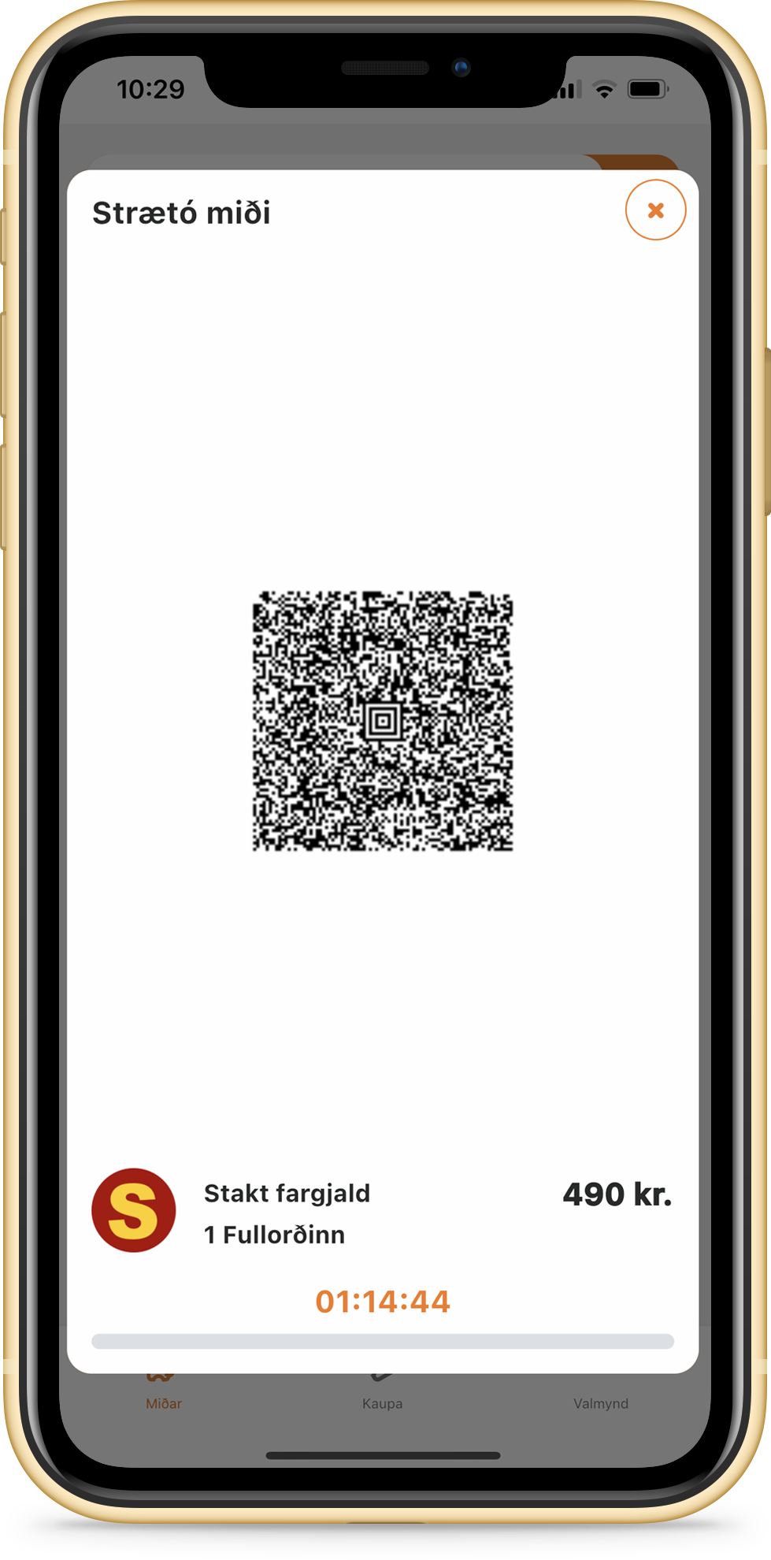
Farmiðlar
Í grunninn 4 farmiðlar í boði
Klapp kort
Klappið (app)
Klapp pappír
Reiðufé

Slide 4
Farmiðlar - Aðgengi
Tveir farmiðlaflokkar í sölu hjá endursöluaðilum
21 endursöluaðili á höfuðborgarsvæðinu
Allir selja Klapp kort & Klapp tíur í öllum fargjaldaflokkum
Endursöluaðilar í miðbænum að auki með 24 og 72 tíma Klapp pappakort
Einnig nokkur hótel á höfuðborgarsvæðinu
Klapp pappír
Klapp kort

Slide 5
Gjaldskráin og vöruúrval
Vöruflokkur | Verð | Klapp kort | Klapp app | Klapp pappír | Reiðufé
1 far Fullorðnir | 550 kr | Í boði | Í boði | Í boði | Í boði
1 far Ungmenni | 275 kr | Í boði | Í boði | Í boði | Í boði
1 Far Aldraðir | 275 kr | Í boði | Í boði | Í boði | Í boði
1 Far öryrkjar | 165 kr | Í boði | Í boði | Í boði * | Væntanlegt
10 fargjöld – Fullorðnir | 5.500 kr | Í boði * | Í boði * | Í boði | Á ekki við
10 fargjöld – Ungmenni | 2.750 kr | Í boði * | Í boði * | Í boði | Á ekki við
10 fargjöld - Aldraðir | 2.750 kr | Í boði * | Í boði * | Í boði | Á ekki við
10 fargjöld - Öryrkjar | 1.650 kr | Í boði * | Í boði * | Væntanlegt | Á ekki við
30 dagar – Fullorðnir | 9.000 kr | Í boði | Í boði | Ekki í boði | Á ekki við
30 dagar – Ungmenni | 4.500 kr | Í boði | Í boði | Ekki í boði | Á ekki við
30 dagar – Aldraðir | 4.500 kr | Í boði | Í boði | Ekki í boði | Á ekki við
30 dagar – Nemar | 4.500 kr | Í boði | Í boði | Ekki í boði | Á ekki við
30 dagar – Öryrkjar | 2.700 kr | Í boði | Í boði | Ekki í boði | Á ekki við
12 mánaða – Fullorðnir | 90.000 kr | Í boði | Í boði | Ekki í boði | Á ekki við
12 mánaða – Ungmenni | 45.000 kr | Í boði | Í boði | Ekki í boði | Á ekki við
12 mánaða – Aldraðir | 45.000 kr | Í boði | Í boði | Ekki í boði | Á ekki við
12 mánaða – Nemar | 45.000 kr | Í boði | Í boði | Ekki í boði | Á ekki við
12 mánaða - Öryrkjar | 27.000 kr | Í boði | Í boði | Ekki í boði | Á ekki við

Slide 6
Vöruúrval og afslættir
Afsláttarflokkun haldið óbreyttri frá því fyrir breytingar á greiðslukerfi
Afsláttar-prósentur samþættar og jafnaðar út á milli flokka og greiðslumiðla
Markmiðið að einfalda gjaldskrá og leiðrétta skekkju milli greiðslumiðla og afsláttarflokka í eldri gjaldskrá
Bætt við vöruúrval í nýrri gjaldskrá
Mánaðarkort fyrir alla fargjaldaflokka
Stakir miðar fyrir öryrkja með fullum afslætti

Slide 7
Gömlu farmiðaspjöldin
20 miða farmiðaspjöld voru í boði í gamla greiðslukerfinu
Nokkurn veginn sömu endursöluaðilar og selja Klapp tíur í dag
Nokkrir sem drógu sig þó út
Erfiðlega hefur gengið að fá sundlaugar og aðra þjónustustaði í Reykjavík til að taka upp sölu fargjalda á ný
Gömlu farmiðarnir – auka afsláttur?
Almennir miðar – 3% afsláttur á spjaldinu umfram það að versla stakar ferðir sér
9.500 kr. í staðinn fyrir 9.800 kr.
Ungmennamiðar – Enginn afsláttur umfram aðra vöruflokka
Aldraðir og öryrkjar – Enginn afsláttur umfram aðra vöruflokka
Klapp tíurnar
Enginn afsláttur umfram aðra afsláttarflokka

Slide 8
Snertilausar greiðslur
Seinkun á virkni vegna vandamála í aðfangakeðju birgja
Afhending skanna töluvert á eftir áætlun vegna þessa
Umræddir skannar eru einnig hraðari en núverandi skannar
Núverandi áætlun frá birgja gerir ráð fyrir virkni „live“ í júní/júlí 2023
Fyrstu prófanir hafnar í demo umhverfi kerfisins
Kemur til að einfalda aðgengi fyrir notendur sem ekki eru fastir, reglulegir viðskiptavinir
Seinkun á virkni cEMV hefur áhrif á áætlaðar tekjur stakra fargjalda í byrjun árs

Slide 9
Viðhorfskönnun - næturakstur

Slide 10
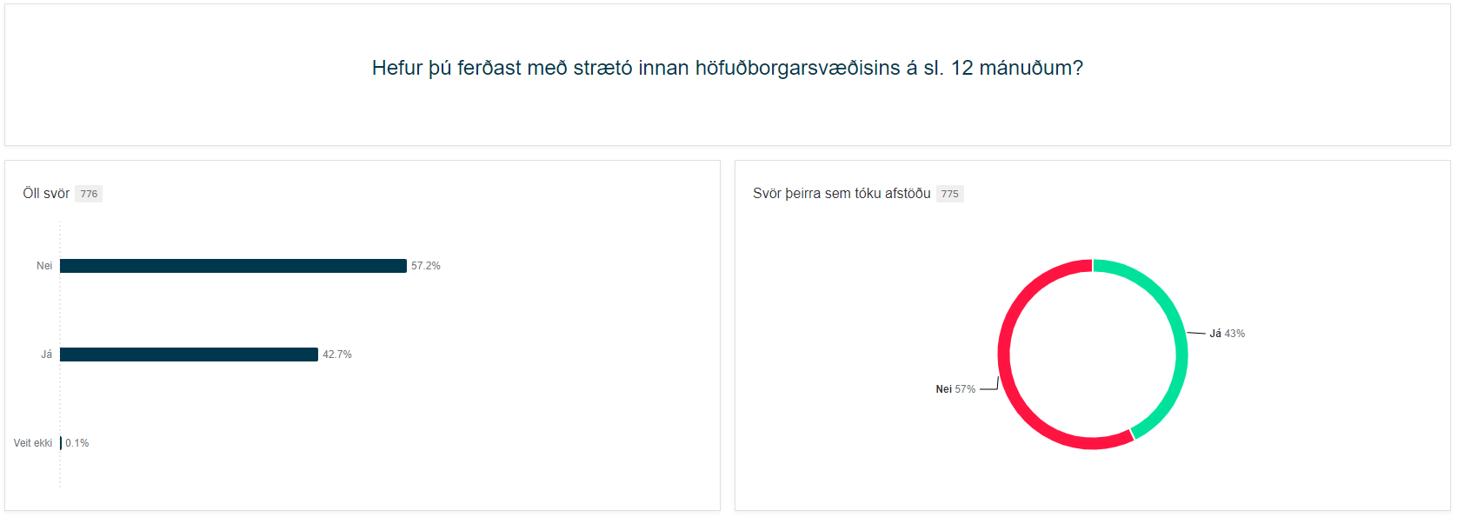
Næturakstur – könnun 27. jan – 6. feb 2023

Slide 11
Viðhorf til Strætó

Slide 12
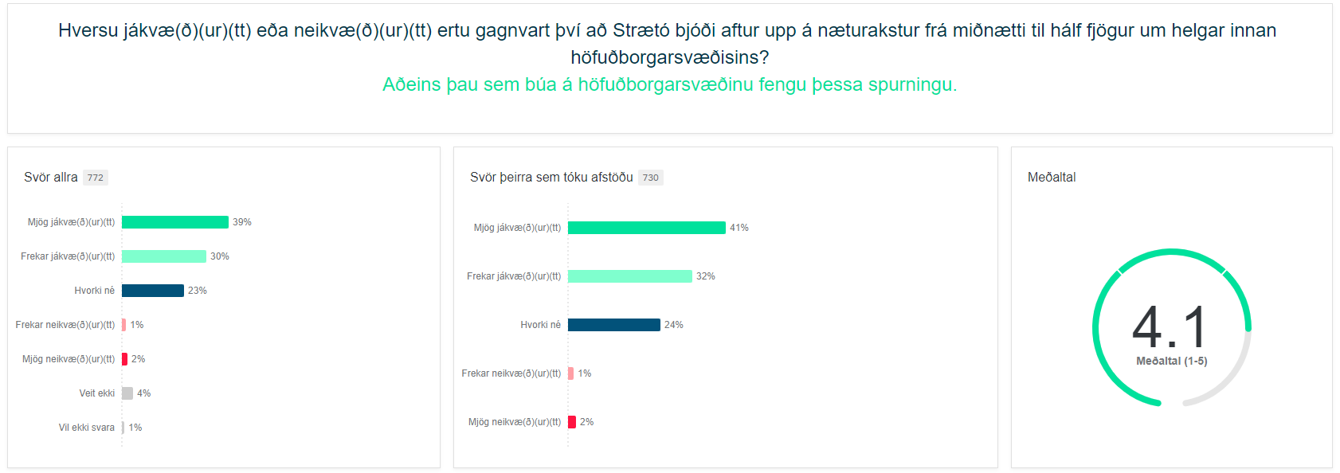
Viðhorf til næturaksturs - Almennt

Slide 13
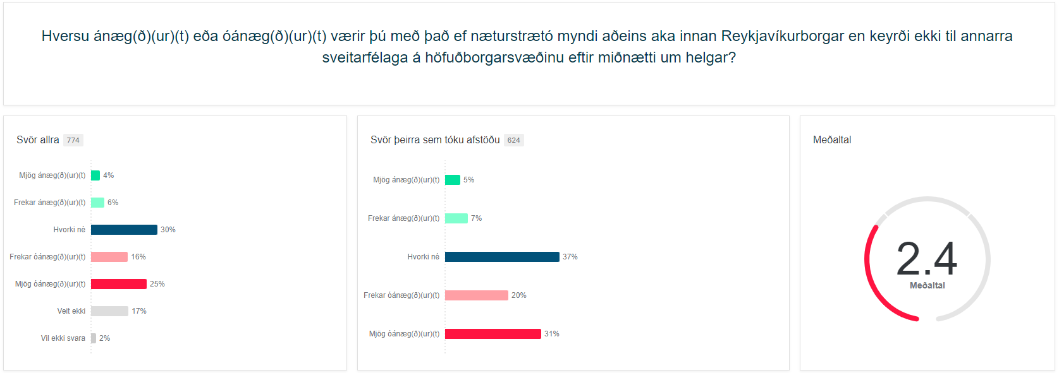
Viðhorf til næturaksturs mv. væntanlegt fyrirkomulag

Slide 14
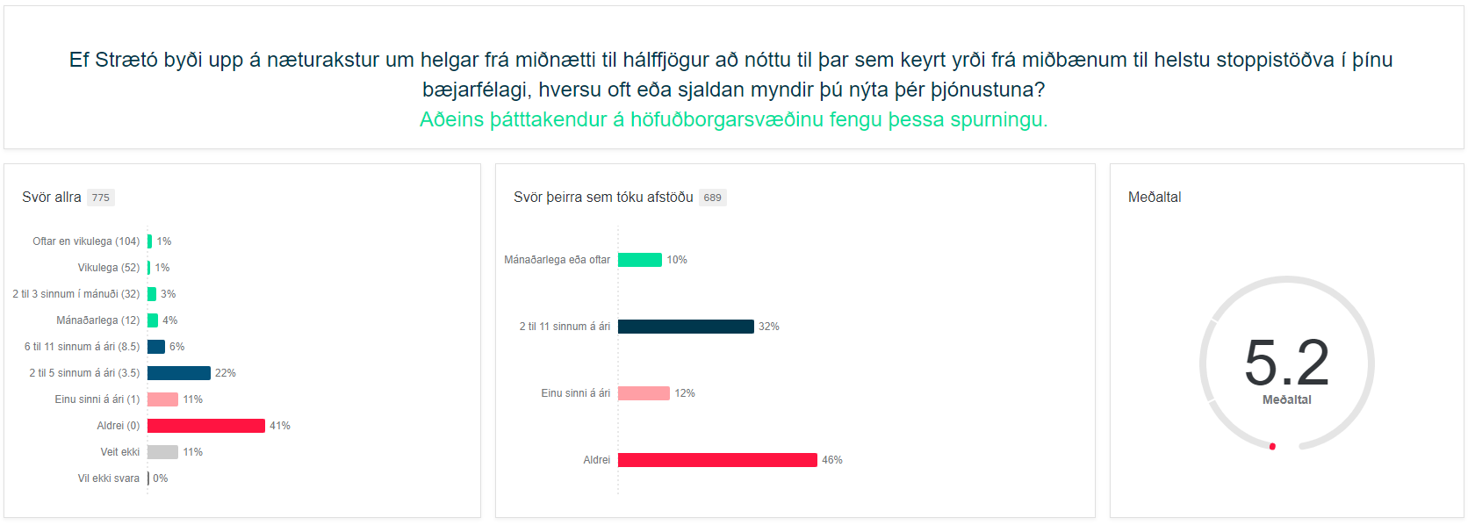
Viðhorf til næturaksturs Væntanleg notkun á þjónustu

